Slide 1
TRƯỜNG TIỂU HỌC QUỐC TUẤN
CHÀO MỪNG QUÝ THẦY CÔ VỀ DỰ GIỜ THĂM LỚP
ÂM NHẠC LỚP 2
ÔN: CON CHIM CHÍCH CHÒE
GIÁO VIÊN: NGUYỄN CHÍ CÔNG

Slide 2
TIẾT 4 – CHỦ ĐỀ 2

Slide 4
TRÒ CHƠI

Slide 5
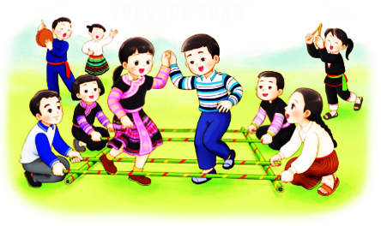
“MÚA SẠP”

Slide 6
ÔN TẬP BÀI HÁT
CON CHIM CHÍCH CHÒE

Slide 7
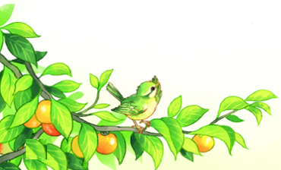

Slide 8
CON CHIM CHÍCH CHÒE
Theo bài Bắc kim thang Dân ca Nam Bộ
Lời mới: Việt Anh
HÁT THEO NHẠC ĐỆM
KẾT HỢP GÕ ĐỆM THEO PHÁCH

Slide 9
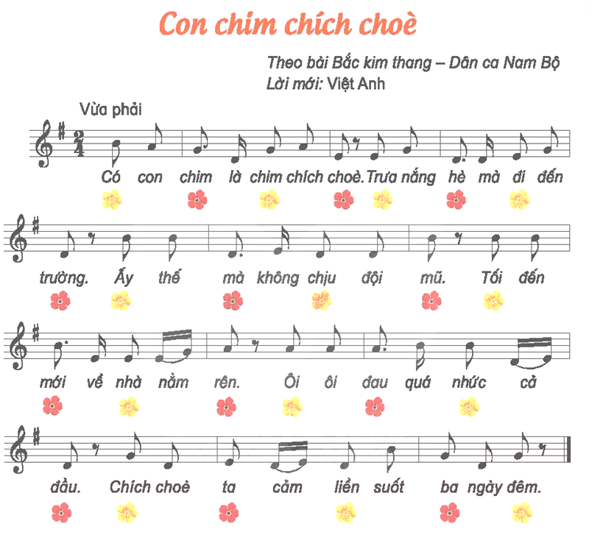

Slide 10
CON CHIM CHÍCH CHÒE
Theo bài Bắc kim thang Dân ca Nam Bộ
Lời mới: Việt Anh
HÁT KẾT HỢP
VẬN ĐỘNG CƠ THỂ

Slide 11
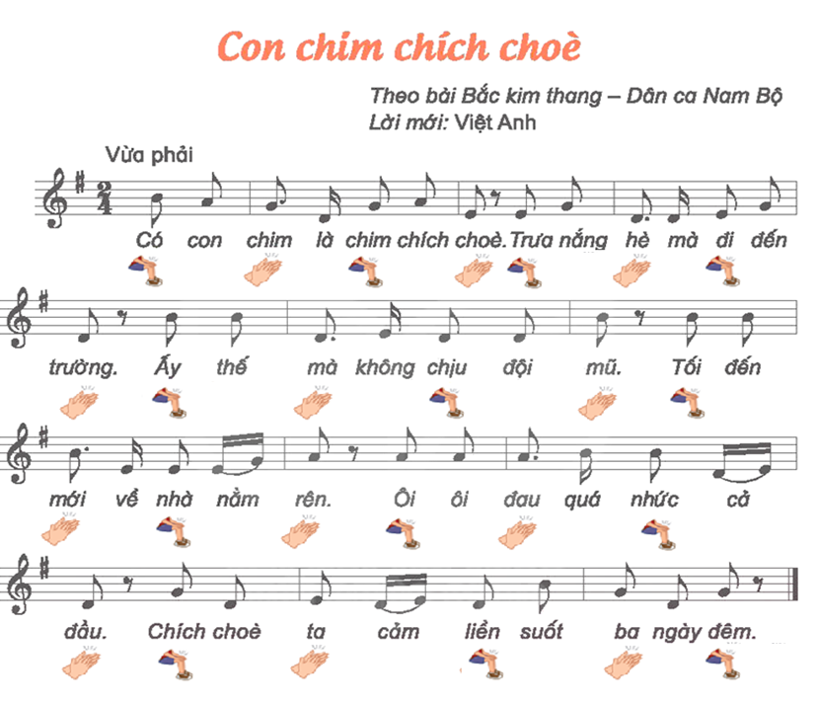

Slide 12
* Sử dụng song loan gõ theo hình tiết tấu.

Slide 13
CON CHIM CHÍCH CHÒE
Theo bài Bắc kim thang Dân ca Nam Bộ
Lời mới: Việt Anh
HÁT KẾT HỢP GÕ ĐỆM
THEO HÌNH TIẾT TẤU

Slide 14
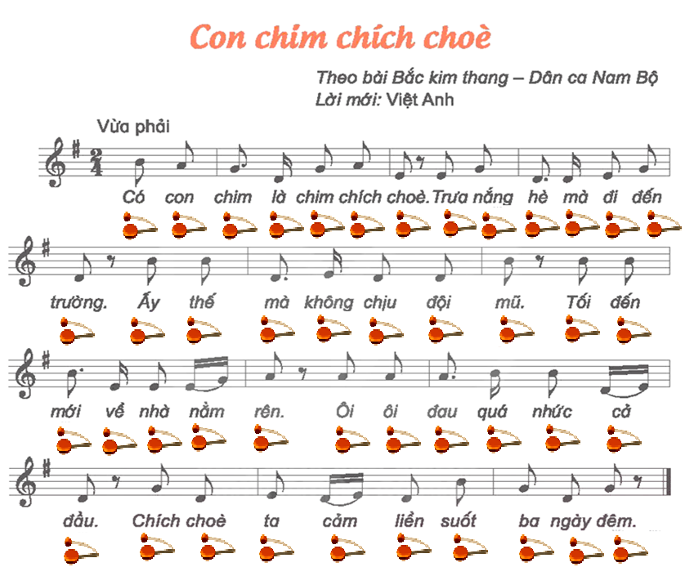

Slide 15
HÁT KẾT HỢP VẬN ĐỘNG MINH HỌA

Slide 16
Tiết 4
ÔN TẬP BÀI HÁT:
CON CHIM CHÍCH CHÒE

Slide 17
HÁT:
CON CHIM CHÍCH CHÒE
NHẠC CỤ:
SONG LOAN
THƯỜNG THỨC ÂM NHẠC
ĐÀN BẦU VIỆT NAM

